Slide 1
Ověření znalostí z vyhlášky SÚJB č. 358/2016 Sb. Pro zaměstnance vykonávající činnosti na vybraných zařízeních (VZ)
Jiří Voška

Slide 2
Cíl školení
Ověření znalostí zaměstnanců ČEZ, a. s., a zaměstnanců dodavatelů, které se týkají požadavků určených pro činnosti spojené s výrobou, opravami, změnou, montáží a provozem vybraných zařízení (VZ).
Základní požadavky legislativy.
Školení je společné pro obě lokality JE.

Slide 3
Osnova
Základní pojmy
Nový atomový zákon - zákon č. 263/2016 Sb.
Vyhláška č. 358/2016 Sb.
Přílohy vyhlášky č. 358/2016 Sb.
Kvalifikace zaměstnanců vykonávajících činnosti na VZ
Osvědčení a evidenční značka
Události vzniklé při činnostech na VZ

Slide 4
Cílová skupina
ZAMĚSTNANCI PROVÁDĚJÍCÍ ČINNOSTI NA VZ
SPRÁVCI ZAŘÍZENÍ
OBJEDNÁNÍ VZ NEBO ČÁSTI VZ
SVAŘOVACÍ DOZOR A SVÁŘECÍ INŽENÝŘI
PRACOVNÍCI PROVÁDĚJÍCÍ KONTROLY NA VZ
PRACOVNÍCI ÚTVARU PARP:
ZODPOVĚDNÝ TECHNIK PROJEKTU
TECHNICKÝ DOZOR INVESTORA PŘI REALIZACI INVESTIČNÍCH AKCÍ NA VZ (VČ. KONTROLY DOKUMENTACE REALIZAČNÍ A PRŮVODNÍ)
PŘÍPRAVÁŘI

Slide 5
Základní pojmy
JADERNÁ BEZPEČNOST (JB)
Cílem je zabránit nekontrolovanému rozvoji štěpné řetězové reakce a zabránit únikům radioaktivních látek nebo ionizujícího záření do životního prostředí,
zajištění jaderné bezpečnosti je postaveno na funkčním systému řízení, kvalifikovaném personálu a kvalitních technologiích.
TECHNICKÁ BEZPEČNOST (TB)
Technickou bezpečností se rozumí stav trvalé shody VZ s technickými požadavky na něj kladenými, při němž není ohroženo lidské zdraví a majetek.

Slide 6
Základní pojmy
VYBRANÉ ZAŘÍZENÍ (VZ)
Systém, konstrukce, komponenta nebo jiná součást jaderného zařízení, které mají vliv na jadernou bezpečnost a na plnění bezpečnostních funkcí
na vybraná zařízení jsou kladeny specifické požadavky - vyhláška č. 358/2016 Sb.
ČÁST VZ
Díl, jehož selhání nebo chybná funkce může ohrozit technickou bezpečnost vybraného zařízení (dále jen „část vybraného zařízení“), …

Slide 7
Druhy vybraných zařízení
Vybraným zařízením může být:
Tlakové zařízení,
Včetně:
Bezpečnostní výzbroje
Elektrické výzbroje
Hydraulických a pneumatických zařízení pro ovládání, regulaci a signalizaci
Obalové soubory pro skladování, přepravu a ukládání paliva
Řídící systémy,
Stavby.

Slide 8
Atomový zákon č. 263/2016 Sb. Část druhá – Hlava první – Díl 3
Vybraná zařízení a technická bezpečnost
§56 Zajišťování kvality vybraných zařízení
§57 Technická bezpečnost
§58 Posouzení shody vybraného zařízení s technickými požadavky
§59 Prověřování shody vybraného zařízení s technickými požadavky

Slide 9
§ 56 - Zajišťování kvality Vybraných zařízení
DRŽITEL POVOLENÍ (ČEZ) JE POVINEN:
Zajišťovat kvalitu VZ tak, aby bylo jaderné zařízení, jehož je VZ součástí schopno plnit bezpečnostní funkce.
Zajišťování kvality VZ dokumentovat záznamy.
Vyhláška č. 358/2016 Sb. dále stanoví:
Rozsah a způsob zajišťování kvality VZ v procesu jeho navrhování, výroby, montáže, obstarávání, uvádění do provozu a provozování.
Druhy záznamů zajišťování kvality VZ a způsob jejich vedení.

Slide 10
§ 57 - Technická bezpečnost
Každý, kdo navrhuje, vyrábí, montuje, uvádí do provozu, opravuje VZ nebo část VZ, nebo provádí údržbu a provozuje je povinen zajišťovat shodu VZ nebo části VZ s technickými požadavky a toto zajišťování shody dokumentovat.
Technická bezpečnost vybraných zařízení musí být zajištěna po celou dobu životnosti vybraného zařízení.
Vyhláška č. 358/2016 Sb. dále stanoví:
Technické požadavky na VZ nebo jeho část VZ.
Požadavky na způsob zajišťování shody VZ nebo části VZ.
Požadavky na dokumentaci zajišťování shody VZ a části VZ.

Slide 11
§ 58 - Posouzení shody Vybraného zařízení s technickými požadavky
Každý, kdo navrhuje, vyrábí nebo montuje VZ nebo část VZ (prvotní montáž po výrobě), je povinen zajistit posouzení shody tohoto zařízení s technickými požadavky.
POSOUZENÍ SHODY PROVÁDÍ:
autorizovaná osoba (na základě autorizace ÚNMZ, a schválení SÚJB)
akreditovaná osoba (na základě akreditace ČIA)
výrobce nebo dovozce
Vyhláška č. 358/2016 Sb. dále specifikuje kdo může dělat posouzení shody na jednotlivé druhy vybraných zařízení.

Slide 12
§ 58 - Posouzení shody Vybraného zařízení s technickými požadavky
Každý kdo dováží VZ je povinen zajistit posouzení shody s technickými požadavky s výjimkou případů kdy VZ odpovídá:
Závazným předpisům pro jaderná zařízení.
Technickým normám nebo pravidlům správné praxe určeným pro jaderná zařízení (vydané národním normalizačním orgánem).
Výrobním postupům, které jsou v souladu s předpisy země původu a lze na VZ aplikovat i doplňující zkoušky…
Vyhláška č. 358/2016 Sb. dále stanovuje:
Postupy a rozsah posouzení shody VZ.
Požadavky na dokumentování posouzení shody VZ.
Jednotlivé postupy posouzení shody VZ.

Slide 13
§ 59 - Prověřování shody Vybraného zařízení s technickými požadavky
Držitel povolení k provozu je povinen zajistit pravidelné prověřování shody provozovaného VZ s technickými požadavky.
Prověření shody musí zajistit ten, kdo provádí jeho údržbu, zpětnou montáž po opravě nebo údržbě, vždy před jeho opětovným použití.
Držitel povolení zajišťuje dokumentování prověřování shody.
Vyhláška č. 358/2016 Sb. dále stanovuje:
rozsah a způsob prověřování shody provozovaného VZ.
způsob dokumentování a obsah dokumentace prověřování shody provozovaného VZ.

Slide 14
Vyhláška č. 358/2016 Sb.
O POŽADAVCÍCH NA ZAJIŠŤOVÁNÍ KVALITY A TECHNICKÉ BEZPEČNOSTI A POSOUZENÍ A PROVĚŘOVÁNÍ SHODY VYBRANÝCH ZAŘÍZENÍ (VZ)
§ 1 – předmět úpravy
§ 2 – definice základních pojmů
§ 3 – Obsah seznamu VZ

Slide 15
§3 Obsah Seznamu Vybraných Zařízení
Textová část:
Jednoznačně určená jednotlivá VZ s uvedením bezpečnostní třídy (BT)
Výkresová část:
Požadavek na odlišné vyznačení BT s jasně zvýrazněnými hranicemi:
BT1 – červeně
BT2 – modře
BT3 – zeleně
V seznamu VZ jsou zvlášť označena VZ, u kterých dělá posouzení shody autorizovaná osoba nebo akreditovaná osoba (§12 odst. 2)
Seznam VZ je umístěn na adrese:
U:\CEZ\DJE\90E003X_Sdílený_TJE\IJE\Skupiny\Seznam_VZ\ETE
U:\CEZ\DJE\90E003X_Sdílený_TJE\IJE\Skupiny\Seznam_VZ\EDU

Slide 16
Rozdělení vybraných zařízení do bezpečnostních tříd (BT)
Rozdělení do BT tříd podrobně specifikuje vyhláška o požadavcích na projekt jaderného zařízení.
Vyhláška č. 329/2017 Sb., §8 - Požadavky na vybraná zařízení a bezpečnostní funkce
Konkrétní rozdělení uvedeno v příloze č.1:
část 1: Jaderná zařízení, jejichž součástí je jaderný reaktor.
část 2: Jaderná zařízení pro nakládání s radioaktivním odpadem.
část 3: Obalové soubory pro vyhořelé jaderné palivo.
část 4: Zařízení pro výrobu, zpracování a skladování jaderného materiálu.
část 5: Doplňující kritéria.

Slide 17
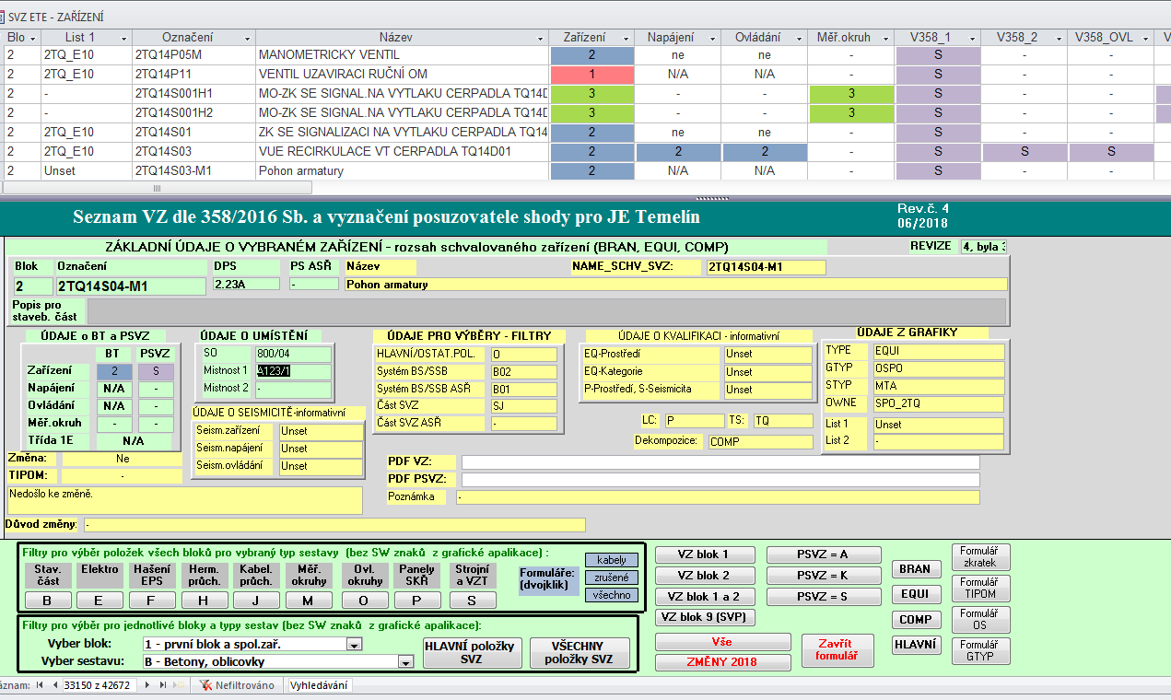
Textová část seznamu Vybraných zařízení

Slide 18
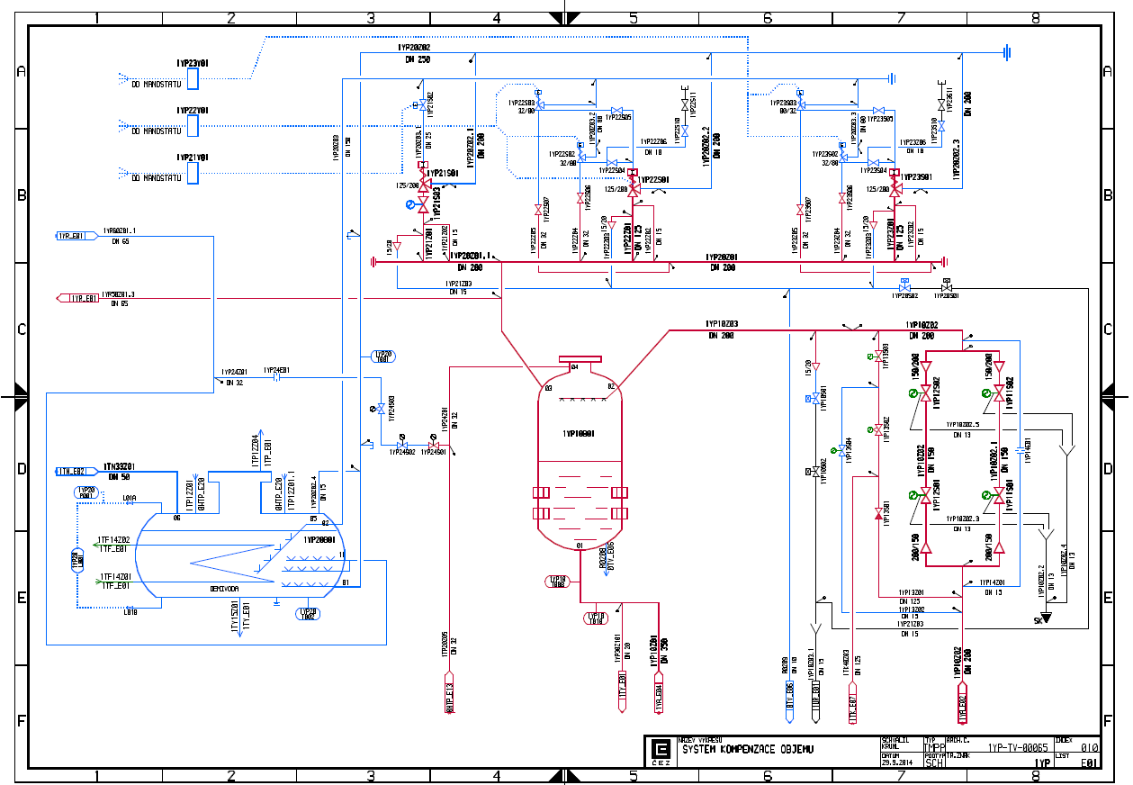
Výkresová část seznamu Vybraných zařízení
BT1 – červeně
BT2 – modře
BT3 – zeleně

Slide 19
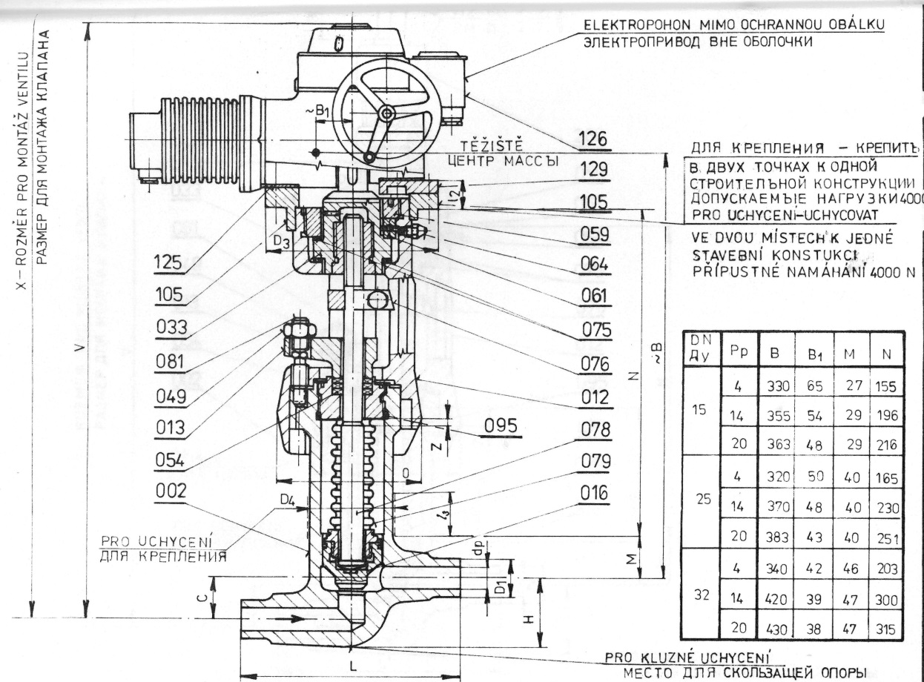
Seznam částí Vybraných zařízení
Všechny položky seznamu částí VZ jsou rozpracovány do úrovně jednotlivých náhradních dílů včetně označení, které z nich jsou považovány za části zařízení ve smyslu vyhlášky č. 358/2016 Sb.

Slide 20
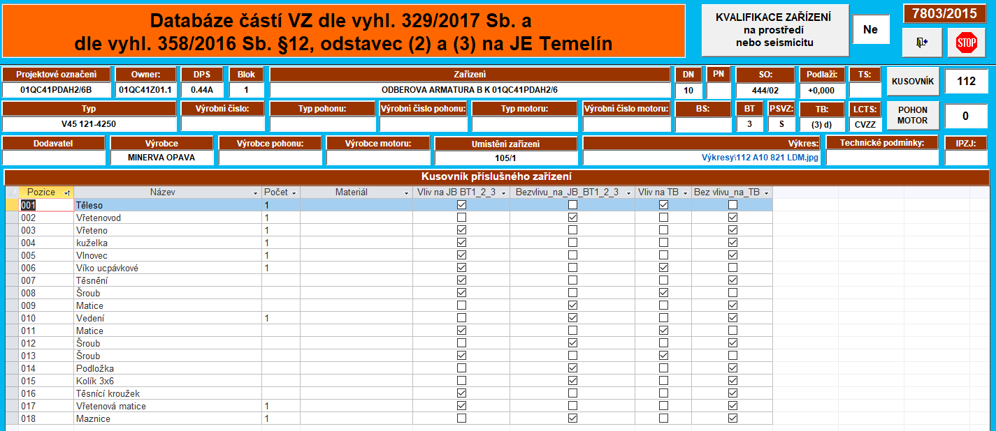
Seznam částí Vybraných zařízení

Slide 21
Vyhláška č. 358/2016 Sb. - ZAJIŠŤOVÁNÍ KVALITY
ROZSAH A ZPŮSOB ZAJIŠŤOVÁNÍ KVALITY V PROCESU:
§ 4 - navrhování VZ
§ 5 - výroba a montáž VZ
§ 6 - obstarávání VZ
§ 7 - uvádění do provozu a provozu VZ
§ 8 - druhy záznamů zajišťování kvality VZ a způsob jejich vedení
§ 9 - technické požadavky na vybrané zařízení a část VZ

Slide 22
§ 6 - obstarávání VZ
PŘED OBSTARÁVÁNÍM VZ MUSÍ BÝT:
v dokumentaci pro obstarávání stanoveny požadavky na VZ
stanoven způsob výběru a kritéria pro hodnocení dodavatele výrobku nebo služby
PŘI OBSTARÁVÁNÍ VZ MUSÍ BÝT:
Dodavatel hodnocen a vybírán v souladu se stanoveným způsobem výběru kritérii pro hodnocení
provedeno přezkoumání dokumentace dodavatele o zajišťování kvality VZ z hlediska správnosti a úplnosti
stanoveny požadavky na způsob a rozsah oznamování neshod dodavatele a na způsob jejich řešení
přijata opatření k provádění dohledu nad dodavatelem spočívajícím v průběžném sledování a kontrole procesů z hlediska plnění požadavků na zajišťování kvality VZ u dodavatele.

Slide 23
§ 7 - uvádění do provozu a provoz VZ
Zajisti identifikaci zařízení – SJZ
Mít kompletní veškerou dokumentaci – PTD
Zpracované a zavedené plány a programy uvádění do provozu
Provádění všech potřebných činností:
Plán a program provozních kontrol
Program řízeného stárnutí
Plány a programy kontrol při údržbě opravě nebo změně VZ
Opravy, údržba nebo změny v souladu s technickými požadavky

Slide 24
§ 8 - Druhy záznamů zajišťování kvality a způsob jejich vedení
Druhy záznamů:
Zvláštní procesy (Nerozebíratelné spoje, Nedestruktivní kontroly, Tepelné zpracování)
Posouzení a vyhodnocení neshod
Doklady o plnění požadavků na kvalitu (včetně kvalifikací, materiálů…)
Doklady o odstranění zjištěných vad a způsob jejich oprav
Záznamy zajišťování kvality VZ jsou vedeny v rozsahu, aby bylo možné kdykoliv posoudit, zda odpovídá technickým požadavkům.
Záznamy jsou trvalé a dočasné. Trvalé = musí být uchovány po celou dobu životnosti – součástí průvodní technické dokumentace (PTD).

Slide 25
Vyhláška č. 358/2016 Sb. – ZAJIŠŤOVÁNÍ SHODY
§ 10 - požadavky na způsob zajišťování shody VZ a části VZ s technickými požadavky
Stanovuje požadavky na:
zajišťování shody pro zajištění technické bezpečnosti.
poskytování informací mezi jednotlivými subjekty od návrhu po provoz.
zajištění shody pro držitele povolení.
Požadavek na vzdělání a praxi personálu provádějící ověřování kvality VZ uvedených v § 12 odst. 2 (materiály, TD, PTD, dok. oprav a údržby…)
způsob zajištění shody skrze přílohu č. 2 této vyhlášky – detail
§ 11 - požadavky na dokumentaci zajišťování shody VZ a části VZ s technickými požadavky
Požadavky na technickou dokumentaci viz příloha č. 3 této vyhlášky.
Požadavky na průvodní technickou dokumentaci viz příloha č. 4 této vyhlášky.
Na základě kompletní dokumentace posouzení shody.
Dokumentace musí být zachována po celou dobu životnosti VZ.

Slide 26
Vyhláška č. 358/2016 Sb. – POSOUZENÍ SHODY
§ 12 - postupy a rozsah posouzení shody VZ s technickými požadavky
§ 13 - značka shody
§ 14 - požadavky na dokumentování posouzení shody VZ s technickými požadavky
§ 15 - jednotlivé postupy, které lze uplatnit k posouzení shody VZ s technickými požadavky

Slide 27
§12 - Postupy a rozsah posouzení shody VZ s technickými požadavky
Posouzení shody musí být provedeno před použitím VZ v jaderném zařízení.
V případě posouzení shody sestavy tlakového zařízení musí být tato sestava posouzena jako celek.
Využívají se posouzení shody jednotlivých VZ, které jsou díly sestavy
Na jednotlivé části VZ vyráběné nebo montované samostatně musí být provedeno posouzení shody v rozsahu odpovídající části VZ.
Jednotlivé postupy posouzení shody provádí pouze jedna osoba (autorizovaná, akreditovaná, dovozce výrobce)
Pokud je předepsaná kombinace postupů, může jednotlivé postupy provádět různé osoby.

Slide 28
§12 - Postupy a rozsah posouzení shody VZ s technickými požadavky
Posouzení shody provádí:
Autorizovaná osoba
Vybraná zařízení definovaná v §12 odst. 2
Výrobce nebo dovozce
Vybraná zařízení s parametry rovnými nebo nižšími než je stanoveno v §12 odst. 2
Elektrická VZ, VZ automatizovaných systémů včetně jejich softwaru
Stavební VZ zařazené do BT 3
Ostatní VZ zařazené v BT2 a BT3 neuvedené v §12 odst. 2
Akreditovaná osoba
Vybraná zařízení definovaná v §12 odst. 2 písm. c (BT3), kde se uplatňuje postup A1 (Dohled nad konečným posouzením)

Slide 29
§ 13 - Značka shody
Označení značkou shody zajišťuje výrobce nebo dovozce spolu s identifikací výrobce.
Jeli v rámci posouzení shody stanovena účast autorizované nebo akreditované osoby musí být připojena identifikace této osoby.
Označení značkou shody se potvrzuje:
Shoda VZ s technickými požadavky.
Dodržení zvoleného postupu posouzení shody.
Značka shody musí být připojena na VZ:
nesmazatelným, čitelným způsobem
její velikost nesmí být menší než 5 mm.
v průvodní technické dokumentaci VZ, neumožňuje-li její připojení na VZ jeho konstrukce nebo rozměry, nebo nebude-li po montáži toto VZ přístupné.
GRAFICKÁ PODOBA ZNAČKY: příloha č. 9 - vyhlášky č. 358/2016 Sb.

Slide 30
Vyhláška č. 358/2016 Sb. – PROVĚŘOVÁNÍ SHODY
§ 16 - rozsah a způsob prověřování shody provozovaných VZ s technickými požadavky
§ 17 - způsob dokumentování a obsah dokumentace prověřování shody provozovaného VZ s technickými požadavky

Slide 31
§ 16 – Rozsah a způsob prověřování shody provozovaných VZ s technickými požadavky
Prováděno způsobem a v rozsahu přílohy č.8 této vyhlášky a v souladu s dokumentací dle §17 odst. 2
Prověřování shody je plánováno a prováděno dle programu provozních kontrol. Na základě kterých se kontroly provádějí.
Všeobecné požadavky na kontroly stanovuje příloha č. 6 této vyhlášky.
Výsledky kontrol jsou vyhodnoceny z hlediska technické bezpečnosti.
Prověřování shody po opravě, údržbě, zpětné montáži po opravě anebo montáži musí být výsledky kontrol stanovených v dokumentaci oprav nebo údržby vyhodnoceny z hlediska TB.
Pokud byl při opravě … použit díl definován v §12 odst. 2 musí být provedeno ověření části VZ dle přílohy č.8 (postup F1) této vyhlášky.
Po opravě nebo zpětné montáži po opravě a po provedení změny VZ musí být provedeno konečné posouzení dle přílohy č.6 této vyhlášky.

Slide 32
§ 16 – Rozsah a způsob prověřování shody provozovaných VZ s technickými požadavky
Po opravě, změně nebo zpětné montáži VZ musí být provedeno konečné posouzení podle přílohy č. 6 této vyhlášky.
ČEZ_ME_1092 - Konečné zkoušky, konečné posouzení a další zkoušky …
PROVÁDÍ:
oprávnění pracovníci dodavatele opravy, zpětné montáže, změny nebo odpovědný zástupce držitele povolení provádějící dohled při zpětné montáži, opravě a změně. V případě VZ dle §12 odst. 2 písmene a) nebo b), musí být přítomen zástupce držitele povolení.
MUSÍ OBSAHOVAT: (před zahájením konečného posouzení)
Všechny podklady a informace, tj.:
postupy provádění konečného posouzení,
postupy provádění konečné zkoušky,
tlakové a těsnostní zkoušky,
jiné rovnocenné kontroly,
průvodní technickou dokumentaci VZ.

Slide 33
Konečné posouzení VZ
KONEČNÉ POSOUZENÍ ŘÍDÍCÍHO VZ MUSÍ OBSAHOVAT:
konečnou zkoušku zahrnující:
identifikaci VZ
vizuální prohlídku a kontrolu průvodní technické dokumentace
zhodnocení VZ, dokumentace o vzájemném souladu a požadavků
úplnost provedených kontrol stanovených v TD nebo dokumentaci opravy VZ
lze přihlédnout ke kontrolám během výrob zařízení
KONEČNÉ POSOUZENÍ TLAKOVÉHO VZ MUSÍ OBSAHOVAT:
konečnou zkoušku
tlakovou zkoušku
zkoušku těsnosti
jiné rovnocenné zkoušky
kontrolu bezpečnostní výstroje a výstroje zajišťující funkčnost tlakového zařízení

Slide 34
§ 17 - Způsob dokumentování a obsah dokumentace prověřování shody
Dokumentace prověřování shody musí obsahovat:
pracovní příkazy a metodiky k prověřování shody,
vnitřní předpisy, pokud obsahují informace o kontrolách VZ,
program provozních kontrol,
průvodní technickou dokumentaci VZ podle přílohy č. 4,
dokumentaci vztahující se k přípravě a provádění oprav a údržby
záznamy z provedených provozních kontrol a z kontrol při provádění oprav, údržby nebo změny vybraného zařízení.
Program provozních kontrol musí obsahovat:
Kontrolní místa na VZ
Kontrolní metody
Kritéria přijatelnosti
Periodu.

Slide 35
Přílohy vyhlášky č. 358/2016 Sb.
Požadavky na VZ a části VZ jsou v přílohách řazeny:
tlaková zařízení a některá další VZ a obalové soubory pro přepravu, skladování a ukládání vyhořelého jaderního paliva
řídicí VZ
stavební VZ
Příloha č. 1 - Technické požadavky na VZ a části VZ
Příloha č. 2 – Požadavky na zajišťování shody VZ a části VZ
Při navrhování, výrobě a montáži VZ a jeho části
Při uvádění VZ a jeho části do provozu
Při provozu VZ a jeho části

Slide 36
Přílohy vyhlášky č. 358/2016 Sb..
Příloha č. 3 – Požadavky na technickou dokumentaci VZ
Pro navrhování, výrobu a montáž
Příloha č. 4 – Požadavky na průvodní technickou dokumentaci VZ
dokumentace výsledků zajišťování a prověřování shody
Příloha č. 5 – Náležitost prohlášení o shodě
náležitosti, které musí prohlášení o shodě VZ obsahovat.
Příloha č. 6 – Požadavky na provádění kontrol VZ a konečného posouzení
všeobecné požadavky na kontroly,
na konečné posouzení a kontroly VZ po ukončení výroby a montáže a kontroly VZ prováděné v rámci prověřování shody po opravě, údržbě nebo zpětné montáži po opravě anebo údržbě VZ,
na kontroly VZ v rámci pravidelného prověřování shody.

Slide 37
Přílohy vyhlášky č. 358/2016 Sb.
Příloha č. 7 – Postupy posouzení shody
vnitřní řízení výroby s dohledem nad konečným posouzením
přezkoušení výrobního typu; přezkoušení návrhu vybraného zařízení
shoda založená na zajišťování kvality výroby
zajišťování kvality výroby; kvality VZ; kvality kontrol VZ
ověřování VZ; ověřování celku
Příloha č. 8 – Požadavky na prověřování shody
Ověření části VZ (postup F1)
Požadavky na rozsah a způsob prověřování shody provozovaného VZ s technickými požadavky

Slide 38
PARP – nové VZ, část VZ (změna)
PoZ – díl VZ, část VZ
Výběr dodavatele na základě nastavených kritérií
Informace o funkci, typu, umístění, parametry, BT třída…
Požadavky na způsob oznamování
a řešení neshod
Dokladování způsobilosti obsluh, způsobilost ke kontrolám, připravenost VZ a další požadavky SÚJB. viz příloha č. 2
Proces návrhu kontroluje osoba odpovědná za technickou část - ČEZ (zadavatel – PARP)
Dohled nad montáží. Podmínky dle ČEZ. Postup montáže a PKZ dělá výrobce, společně s návodem.
Konečné posouzení je podmínkou pro vystavení prohlášení o shodě
Dohled nad výrobou. Kontroly si nastaví ČEZ smlouvou s dodavatelem
Stanoven způsob výběru a kritéria pro hodnocení dodavatele
Nastavení dohledu nad dodavatelem
POSOUZENÍ SHODY
Výběr a hodnocení dodavatele
OBSTARÁVÁNÍ
Před obstará váním
NÁVRH
VÝROBA
Montáž
konečné posouzení
uvádění do provozu
PROHLÁŠENÍ O SHODĚ
Kompletace dokumentace
Požadavky dle přílohy č. 2
Plány a programy uvádění do provozu a jeho provozu
Proces zahrnuje vývoj, konstrukci a projektování
Při výrobě nebo montáži – provádění kontrol a zpracování dokumentace
Provádí dodavatel, který prováděl montáž.
Plány a programy provozních kontrol
Před zahájením výroby technická dokumentace dle přílohy č. 3
Montáž prováděna dle technologického postupu, požadavky na zvláštní procesy, ověřování kvality montáže na základě programu kontrol
Požadavky dle přílohy č. 6
Technické požadavky specifikuje příloha č. 1
Provozní program řízeného stárnutí
Postup provádění konečné zkoušky, tlakové zkoušky, … včetně PTD
Název VZ, jeho identifikaci a popis
……..
Program kontrol při údržbě, opravách a změnách

Slide 39
Program provozních kontrol
Vnitřní předpisy
Program kontrol a zkoušek
Vyhodnocení výsledků kontrol
Provádění kontrol
Vyhodnocení výsledků kontrol
Provádění kontrol
PROVĚŘOVÁNÍ SHODY
ÚDRŽBA
uvádění do provozu
PROVOZ
ÚDRŽBA, OPRAVY A ZPĚTNÁ MONTÁŽ
PROVOZ
OPRAVY A ZPĚTNÁ MONTÁŽ
konečné posouzení
Požadavky dle přílohy č. 2
Úkol pracovního příkazu
Zpracován postup údržby, opravy …
PKZ – na základě smlouvy “může být“ zadáno dodavateli
Rozsah záleží na prováděné činnosti.
Připravuje přípravář (součástí spisu přípravy), kontroluje PoZ
Notes:
Např kvalifikací osob, které prováděly kontrolu a ověření návrhu VZ. U materiálů to znamená, z čeho bylo VZ vyrobeno.
Další záznamy nad rámec
V průběhu od výroby po provoz opravy a úržbu…
Trvalé záznamy jsou definovány přímo v paragrafu. Dočasné záznamy jsou všechny ty, které nejsou trvalými.
Trvalé záznamy př.: návrh VZ, záznam o aktuálním stavu po ukončení výroby nebo montáže, provozní kontroly, plánování a provádění údržby
Než uvádím zařízení do provozu musím zkompetovat všechny trvalé záznamy z výroby montáže a obstarávání.
Než budu zařízení provozovat, musím zkompletovat záznamy z etapy uvádění do provozu.

Slide 40
Kvalifikace zaměstnanců vykonávajících činnosti na VZ v JE
Kvalifikační požadavky jsou popsány v metodice ČEZ_ME_0582
Pravidla a postup vydání pověření k provádění kontrol VZ dle vyhlášky č. 358/2016 Sb.
Účelem metodiky je popis činností pro vydání pověření k provádění kontrol VZ v rámci prověřování shody provozovaných vybraných zařízení v JE v souladu s vyhláškou č. 358/2016 Sb.

Slide 41
Zajištění kvalifikace zaměstnanců vykonávajících činnosti na VZ
Kvalifikace zaměstnanců pro činnosti na VZ
výkon činnosti je podmíněn průkazným plněním stanovených kvalifikačních požadavků, které držitel povolení pro provoz JE definuje jako souhrn znalostí nutných pro vstup do JE a činnosti na zařízení na JE
Kvalifikace kontrolorů (zaměstnanců ČEZ, a. s., nebo dodavatele)
kontrolor, musí splňovat kvalifikační požadavky a musí být pověřen k činnostem držitelem povolení, tj. ČEZ, a. s.
Doklady potřebné pro vydání pověření : Pověřená osoba, která má provádět kontroly na VZ, předloží prostřednictvím aplikace PowerFLOW portal všechny potřebné doklady.
ČEZ_ME_0582 – volná příloha - B
Manuál pro vydání pověření k provádění kontrol VZ v aplikaci PowerFLOW portal.

Slide 42
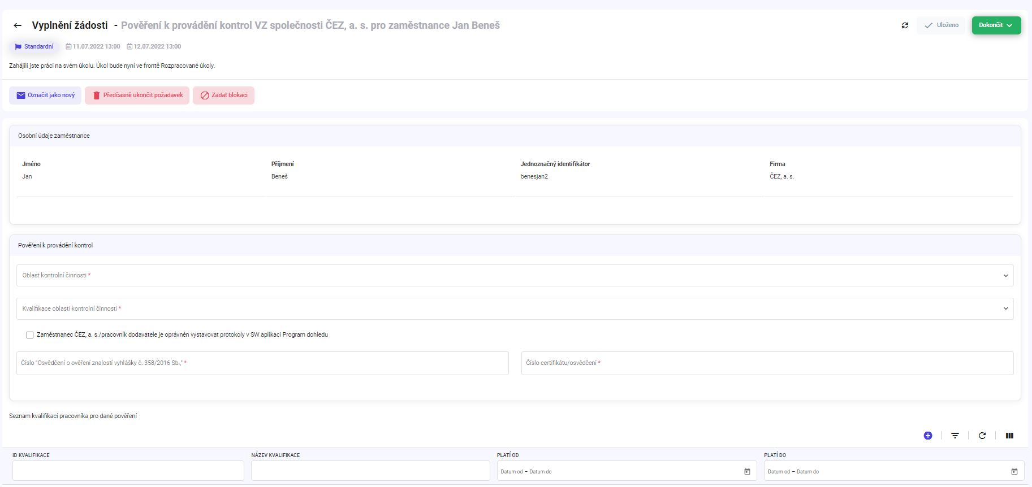
Přístup do aplikace se vyřizuje na žádost přes garanta ČEZ.
Přístup nemusí mít každý, stačí jeden na firmu.

Slide 43
Osvědčení a evidenční značka
Osvědčení má platnost 3 roky a je číslováno. Číslo obsahuje údaje o místu vydání, roku, měsíci a dni testování a pořadovém čísle.
Příklad číslování:
ETE: T220916/01
EDU: D220916/01
Evidenční číslo Osvědčení je současně využíváno jeho držitelem při naplňování povinnosti dle vyhlášky č. 358/2016 Sb., přílohy č. 6, písmeno A, odstavec 4. a 7. tj. jako značka ke jménu do kontrolních zpráv a záznamů.

Slide 44
Události vzniklé při činnostech na VZ
NAPOJENÍ PRŮCHODEK TVD DN80 NA POTRUBNÍ TRASY
NEDOSTATKY:
Neshoda mezi TŘ a požadavky na materiál dle vyhlášky č. 309/2005.
Dodávka neprobíhala pod dohledem AO.
Dodavatel nezabezpečil posouzení shody AO.
Nedostatky v průvodní dokumentaci při dodání přírub.
DŮSLEDKY:
Akce nebyla provedena v plném rozsahu.
Mohlo dojít k instalaci zařízení, které neplnilo požadavky jakosti.

Slide 45
Test
30 otázek
Max. 3 chyby

